Slide 1
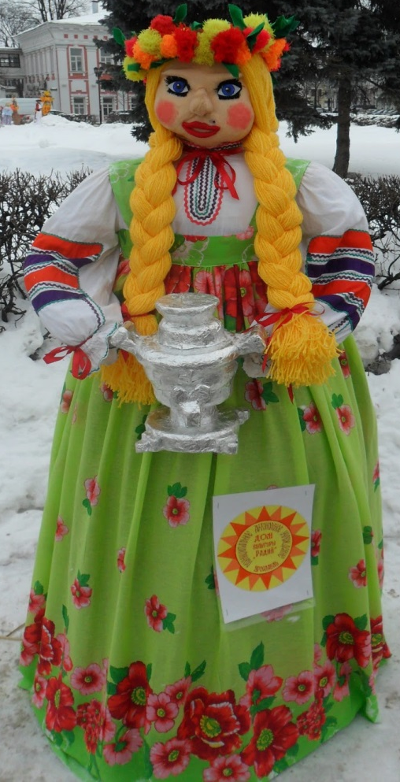
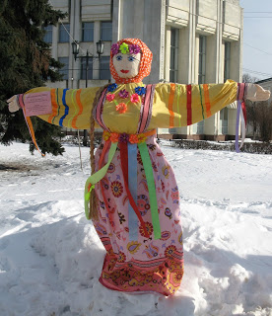
Празднование Масленицы на Руси

Slide 2
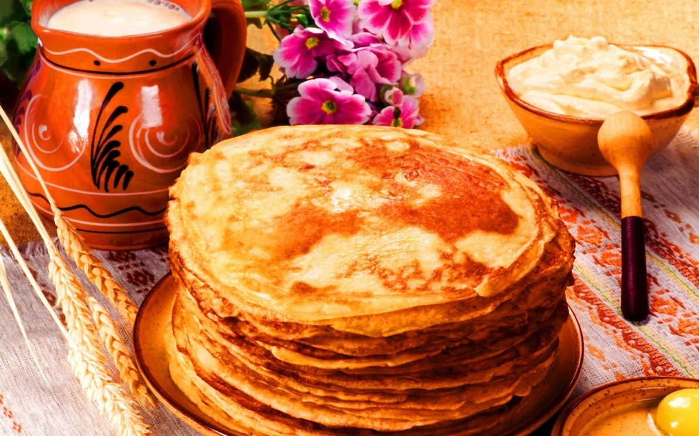
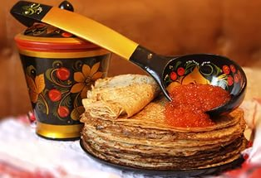
Здравствуй, Масленица!
Масленица – любимый народный праздник. Проводы зимы и встреча весны. Радостное ожидание нового в жизни природы и в жизни людей.
Масленица – неделя сырная, мясопустная. Это потому, что мяса не едят. Зато вволю – сыр, сметану, масло и, конечно, блины!

Slide 3
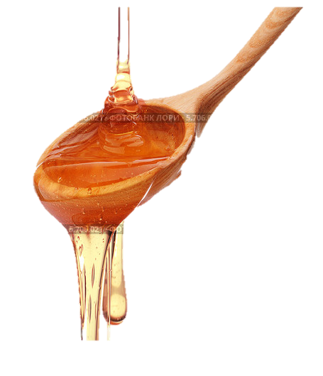
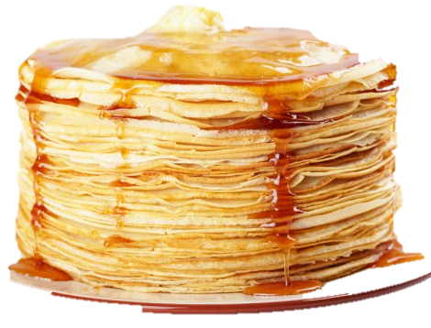
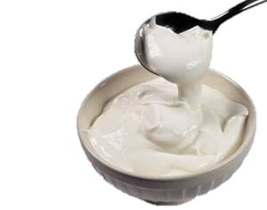
Масленица- блиноеда
Как в старину, так и ныне, главное угощение на Масленице состоит в блинах. Блин – символ солнца. Такой же круглый и горячий. С пылу, с жару подаются они на стол. Блины с маслом, со сметаной, с икрой, с грибами – выбирай на вкус!

Slide 4
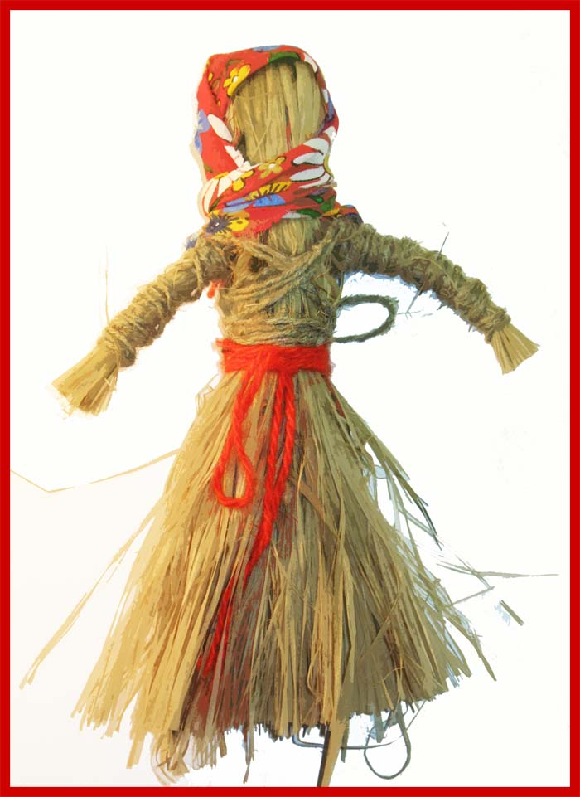
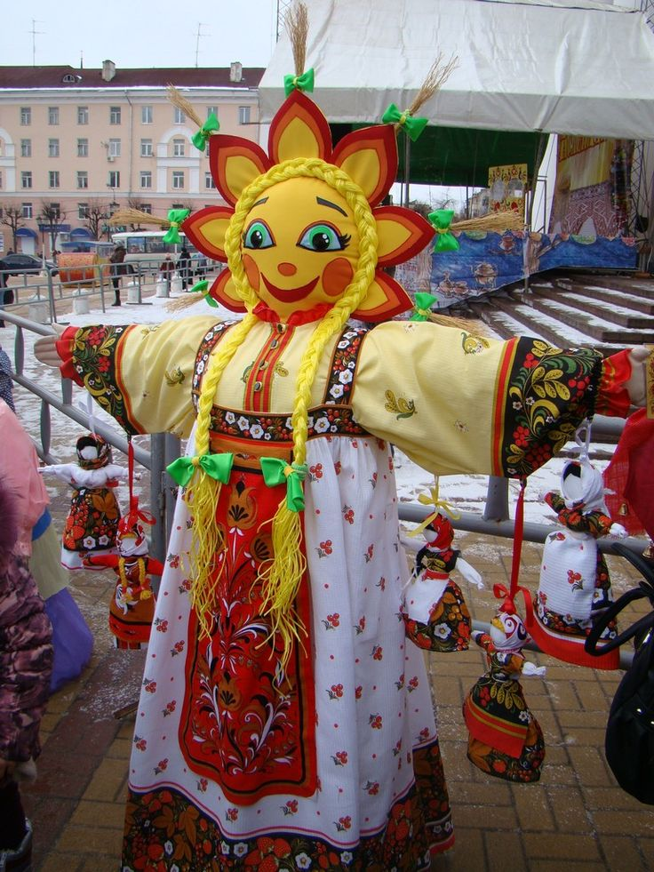
Главная участница
Главная участница Масленицы – большая соломенная кукла по имени Масленица. Куклу наряжали в платье с масляным блином - лицо, на голову надевали платок, ноги обували в лапти. В руках Масленица держала сковородку. Куклу усаживали на сани и возили с песнями по всей деревне.

Slide 5
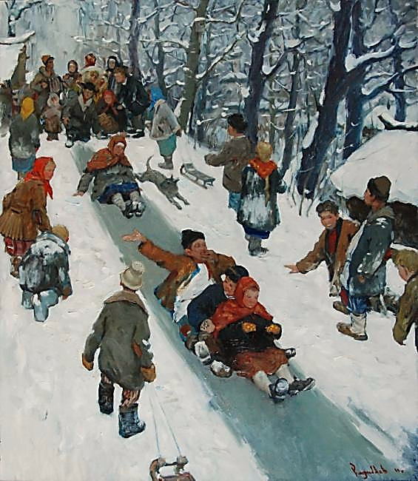
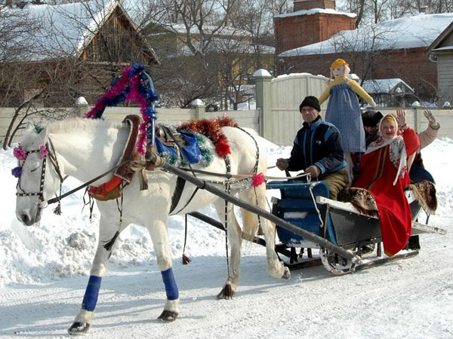
Масленичная неделя. Понедельник.
Каждый день Масленицы имел свое название и свои забавы.
Понедельник – «встреча».
Делали куклу Масленицу, наряжали ее, усаживали в сани и везли на горку. Встречали ее песнями. Начиная с этого дня дети каждый день катались с гор. В этот день полагается устраивать и раскатывать ледяные горки: чем дальше катятся салазки, чем громче шум и смех над горкой, тем лучше будет урожай. А еще для того, чтобы лучше росли растения, нужно качаться на качелях – чем выше, тем лучше.

Slide 6
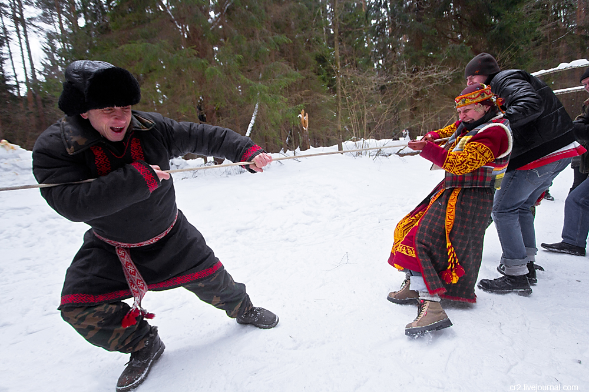
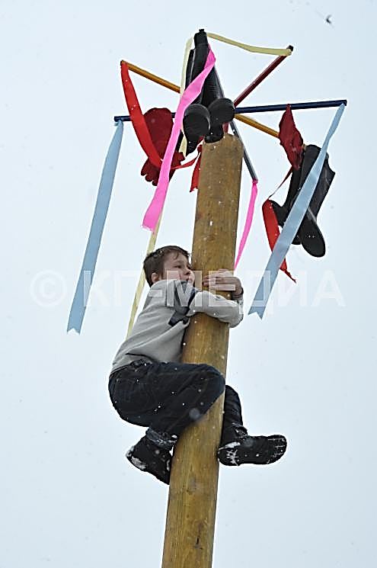
Вторник
Вторник – «заигрыш».
В этот день начинаются веселые игры, а за потеху и веселье угощают блинами. Дети и взрослые
ходили от дома к дому, поздравляли с Масленицей и выпрашивали блины.

Slide 7
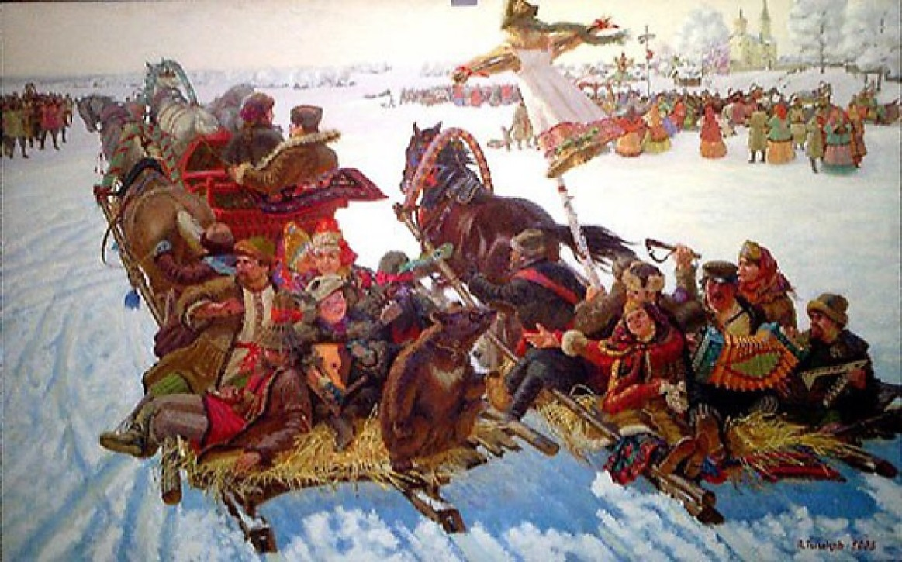
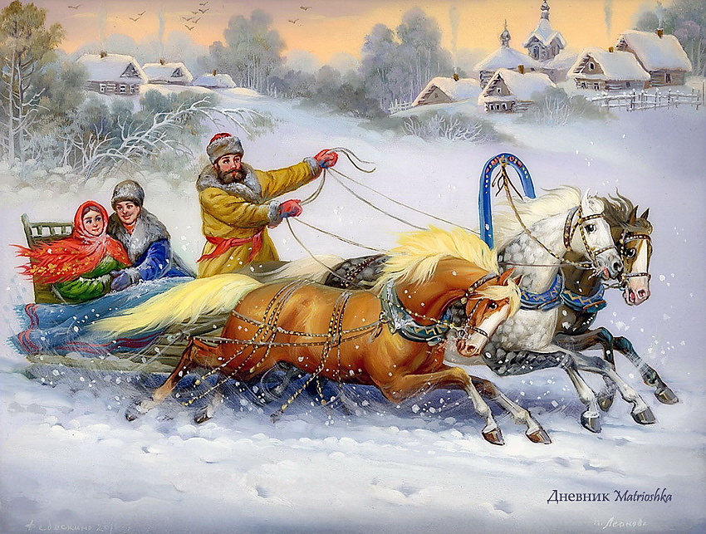
Среда
Среда – «лакомка».
Название говорит само за себя. В этот день хозяйки поступают по поговорке: «Что есть в печи – все на стол мечи!»
На первом месте, конечно, блины!
Начинали кататься с гор и взрослые. Ходили в гости друг к другу.
С этого дня по деревне катались на тройках с бубенцами.

Slide 8
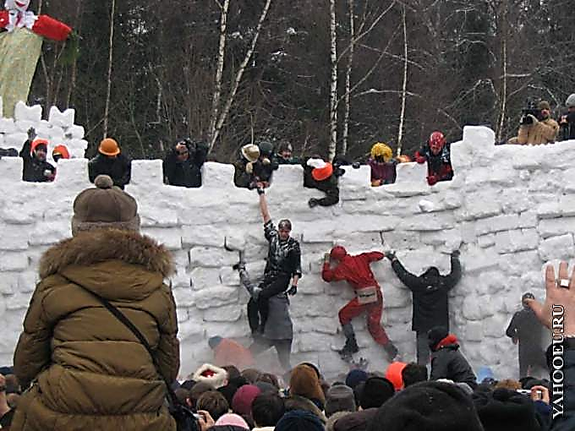
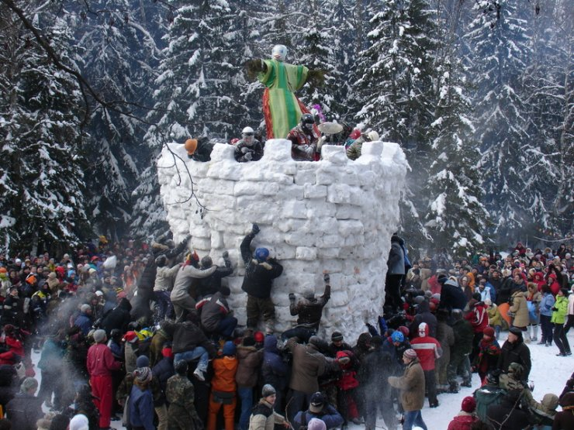
Четверг
Четверг – «разгуляй».
Чтобы помочь солнцу прогнать зиму, устраивают катание на лошадях «по солнышку» - по часовой стрелке вокруг деревни.
Главное мужское дело в этот день – оборона и взятие снежного городка – последнего оплота зимы. Удальцы осаждали крепость, а ее защитники отбивались снежками. Победителя ожидало испытание: его заставляли искупаться в проруби!

Slide 9
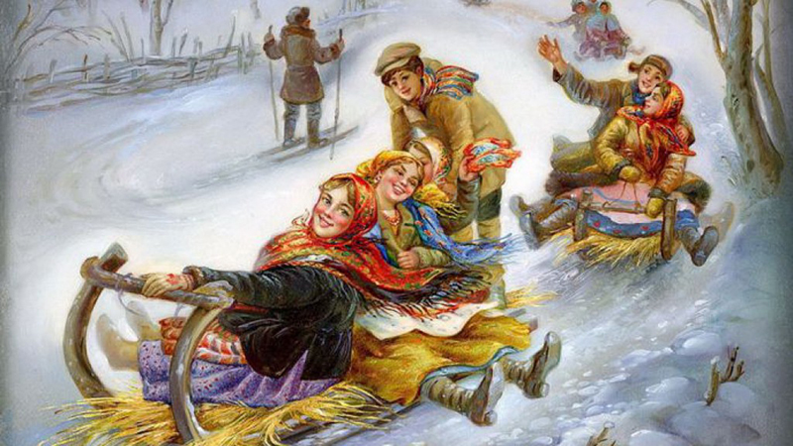
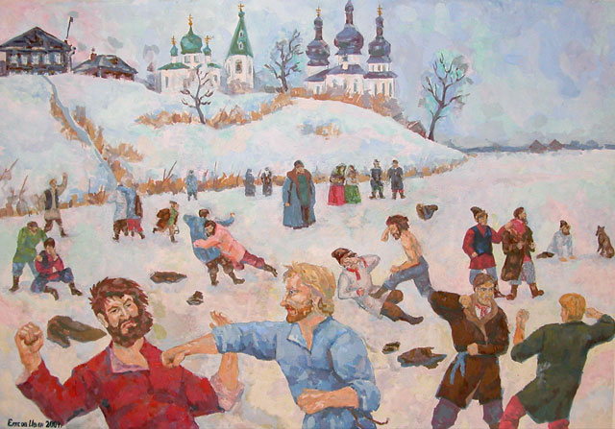
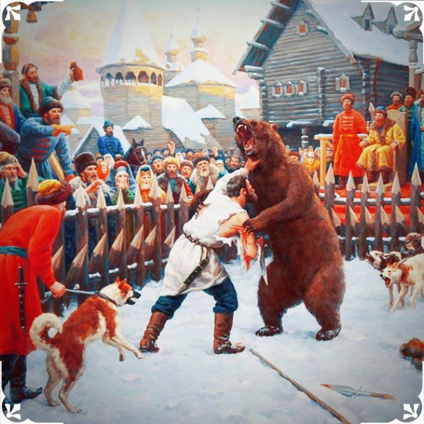
Масленичные потехи
Катальные горы – это не просто забава, а старинный обряд.
Считалось, кто больше раз с горы скатится, у того и лен будет выше.
Медвежья потеха.
Ни одна масленичная неделя не обходилась без медвежьего представления. Дрессированные медведи смешили публику.
Кулачные бои.
Самым лучшим и интересным считался бой один на один. Практиковался бой «стенка на стенку», когда запасных бойцов каждая стена уговаривала стать на свою сторону.

Slide 10
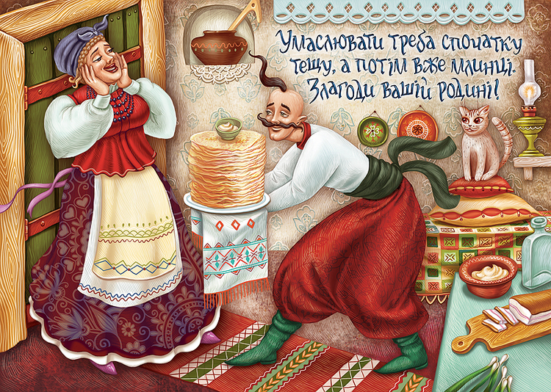
Пятница
Пятница – «тещины вечерки».
На тещины вечерки зятья угощают своих тещ блинами. Приглашения бывают почетные, со всею роднёю к обеду, или запросто на один ужин. В старину зять обязан был с вечера лично приглашать тещу.

Slide 11
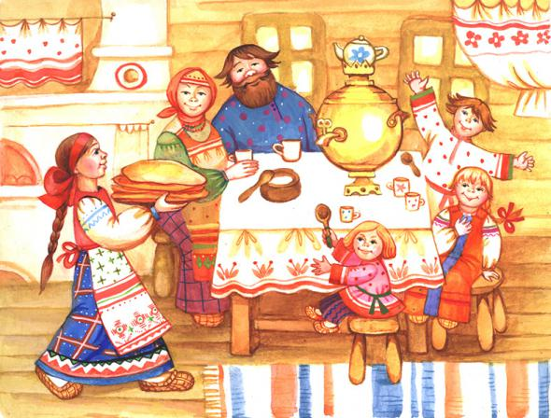
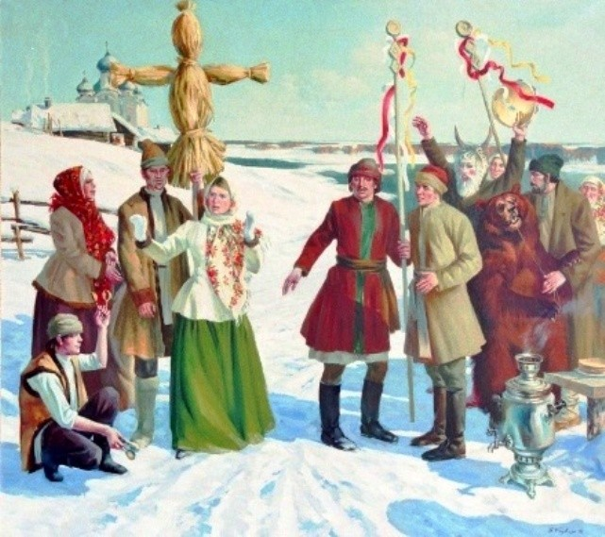
Суббота
Суббота – «золовкины посиделки».
Ходят в гости ко всем другим родственникам и опять главное угощение – бесчисленные блины.
Суббота – проводы Масленицы.
Куклу Масленицу проводили под руки из одного конца деревни в другой. Шла большая толпа ряженых, все шутили, пели песни, плясали.

Slide 12
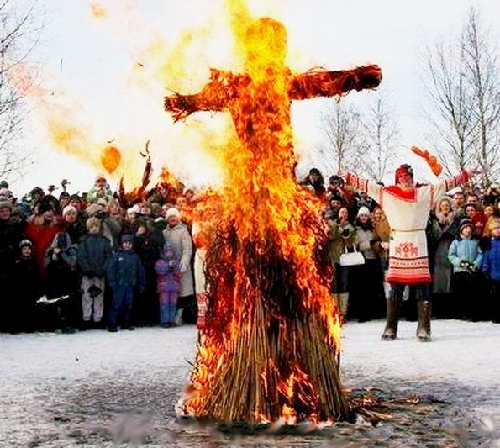
Прощеное воскресенье
Седьмой день Масленицы - прощеное воскресенье - проводы, целовник.
В этот день на Руси все от мала до велика просили друг у друга прощения: «Прости, если что неладного между нами вышло». За вины свои, за обиды друг у друга просили прощения и предлагали уладить всё между собой и не держать на памяти зло. Дети кланялись в ноги своим родителям и просили прощения за все огорчения, им доставленные. Прощание заключалось поцелуем и низким поклоном.
Вечером чучело Масленицы выносили за околицу и сжигали.
Так весело, с обильным угощением и всепрощением провожал народ зиму, встречал весну.

Slide 13
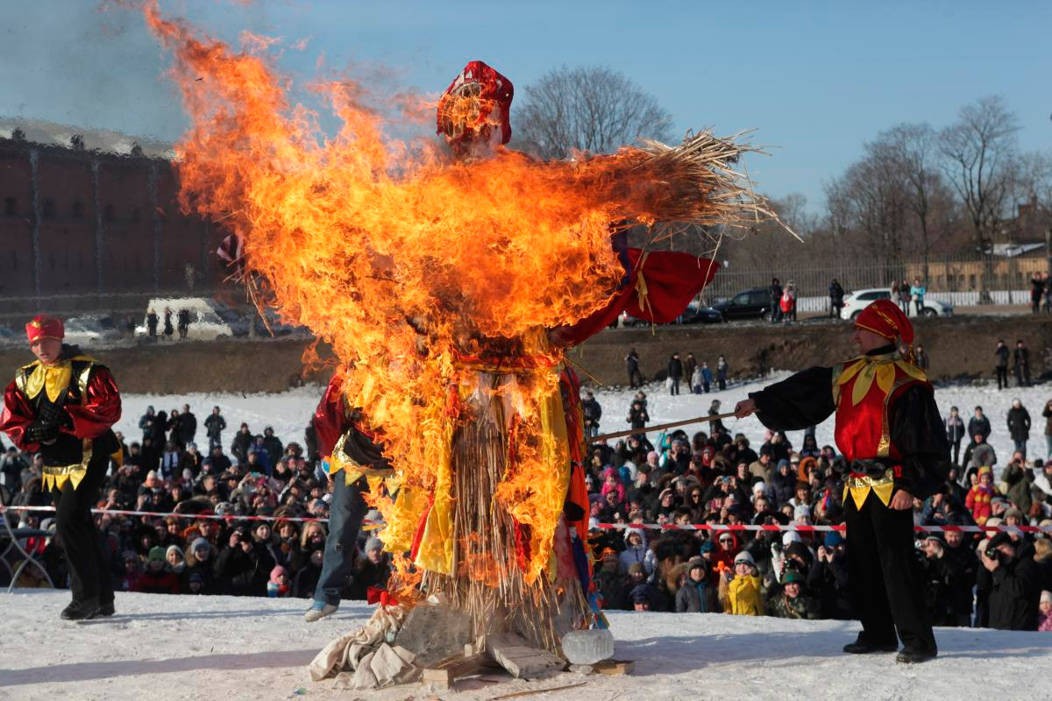

Slide 14
